Slide 1

CHÀO MỪNG CÁC EM ĐẾN VỚI BUỔI HỌC NGÀY HÔM NAY

Slide 2


KHỞI ĐỘNG
Nhắc lại các nhóm thực vật mà em đã được học ở bài trước.

Slide 3

BÀI 35. THỰC HÀNH:
QUAN SÁT VÀ PHÂN BIỆT MỘT SỐ NHÓM THỰC VẬT

Slide 4

NỘI DUNG BÀI HỌC
I
CHUẨN BỊ
II
CÁCH TIẾN HÀNH
III
THU HOẠCH

Slide 5


I. CHUẨN BỊ
Dụng cụ
Kính hiển vi có vật kính 10x, 40x
Kính lúp
Dao lam
Nước cất
Ống nhỏ giọt
Lam kính, lamen

Slide 6
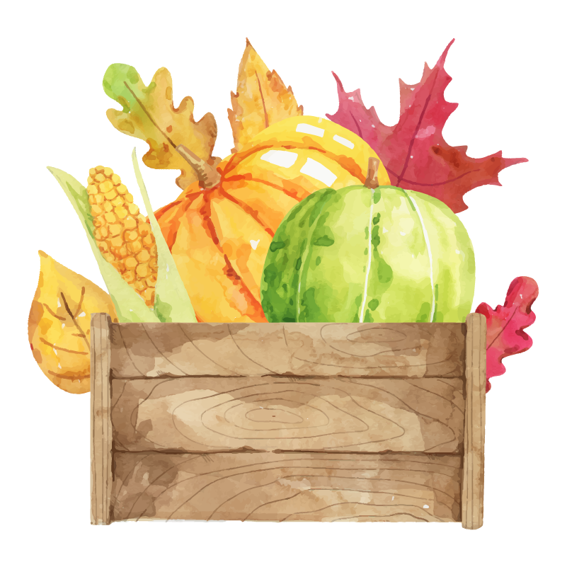
I. CHUẨN BỊ
Mẫu vật
Rêu tường: mẫu vật thật hoặc ảnh có đầy đủ rễ, thân, lá và túi bào tử.
Dương xỉ: cây có đủ rễ, thân, lá non, lá già có túi bào tử hoặc tranh minh hoạ.
Thông: cành thông mang cả 2 loại nón đực và nón cái hoặc ảnh cây.
Quả bí ngô đã già hoặc ảnh bổ đôi.

Slide 7
II. CÁCH TIẾN HÀNH
1. Quan sát đại diện thực vật không mạch
- Dùng kính lúp quan sát các cơ quan của rêu: rễ, thân, lá và vị trí bào tử.
- Quan sát thân có phân nhánh hay không?
- Cắt lát mỏng ngang thân rêu, đặt lên lam kính, nhỏ một giọt nước cất và đậy bằng lamen.
=> Quan sát bằng kính hiển vi: Thân cây có mạch dẫn không?

Slide 8
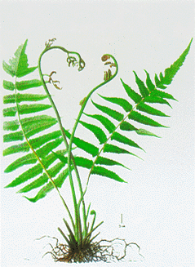
II. CÁCH TIẾN HÀNH
2. Quan sát đại diện ngành Dương xỉ
Tiến hành quan sát:
Lá non
Thân
Lá già
Rễ

Slide 9
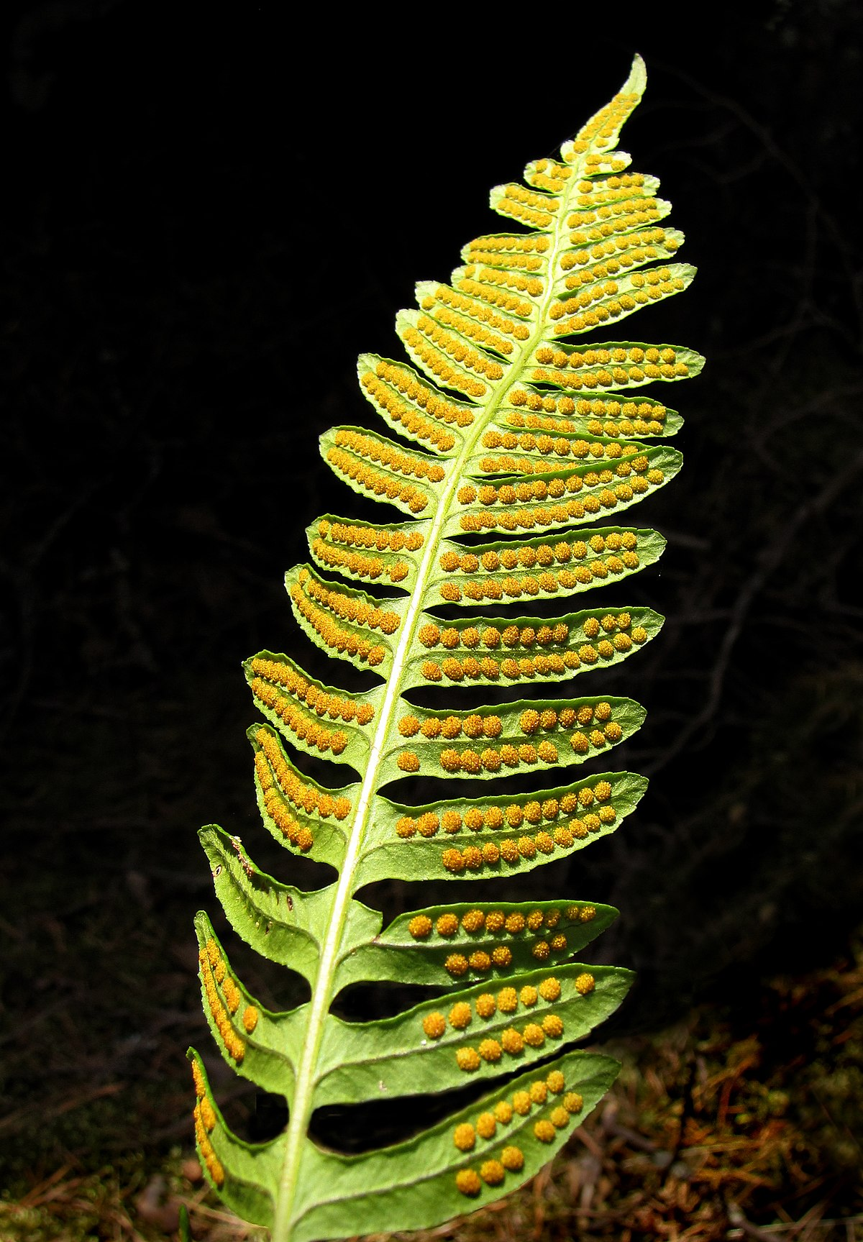
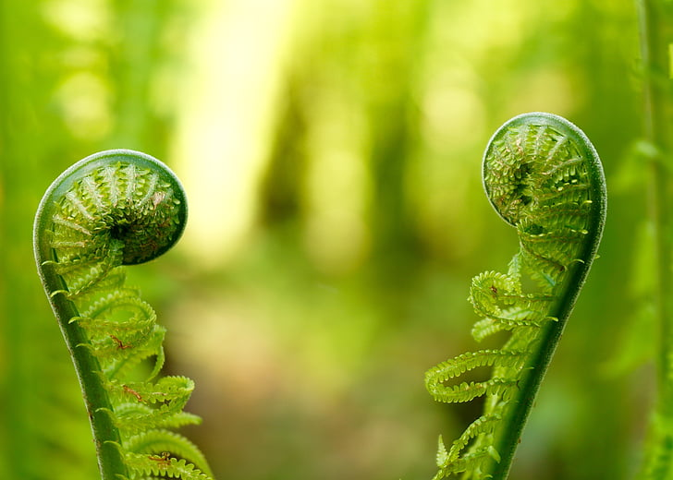
II. CÁCH TIẾN HÀNH
2. Quan sát đại diện ngành Dương xỉ
Ổ bào tử nằm bên dưới lá già và lá non của cây dương xỉ

Slide 10
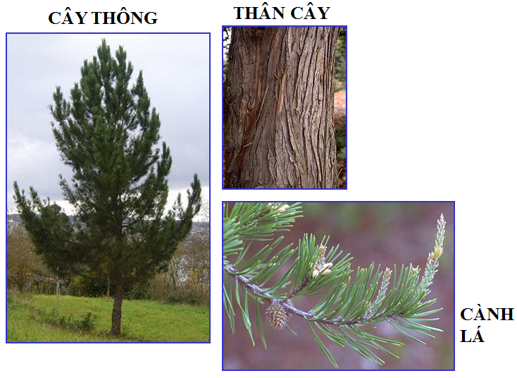
II. CÁCH TIẾN HÀNH
3. Quan sát đại diện ngành Hạt trần
Quan sát hình thái cây thông
Quan sát và xác định cơ quan sinh sản
Quan sát vị trí hạt thông

Slide 11
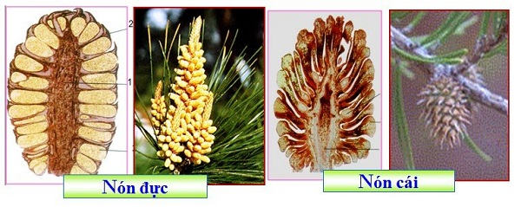
II. CÁCH TIẾN HÀNH
3. Quan sát đại diện ngành Hạt trần
Nón đực mọc thành cụm, nhỏ, màu vàng
Nón cái mọc riêng rẽ, lớn hơn nón đực

Slide 12
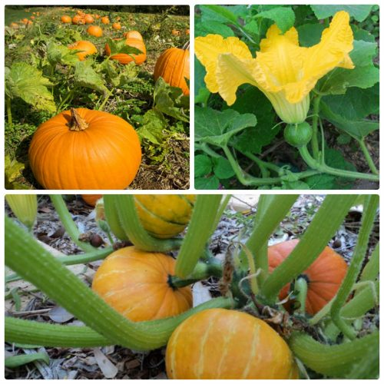
II. CÁCH TIẾN HÀNH
4. Quan sát đại diện ngành Hạt kín
Quan sát rễ, thân, lá, quả bí ngô.
Quan sát cơ quan sinh sản: hoa, hoa bí ngô có hoa đực và hoa cái.
Quan sát vị trí của hạt.

Slide 13
III. THU HOẠCH
Sắp xếp các mẫu vật đã quan sát được vào vị trí phân loại thực vật phù hợp.
Tên cây | Tên ngành | Lí do
? | ? | ?
? | ? | ?

Slide 14
Tên ngành | Tên ngành | Lí do
Rêu | Ngành rêu | - Cơ qua sinh sản: bào tử. - Không phân nhánh, không có mạch dẫn.
Dương xỉ | Ngành dương xỉ | - Cơ quan sinh sản: bào tử. + Tập trung thành ổ, túi ở lá già. - Lá non cuộn tròn ở đầu.
Thông | Ngành hạt trần | - Cơ quan sinh sản: nón. - Hạt lộ ra ngoài nằm trên các lá noãn hở.
Bí ngô | Nghành hạt kín | - Bí ngô đã có quả, hạt nằm trong quả.
Bảng phân loại 4 ngành thực vật

Slide 15





III. THU HOẠCH
Nêu dấu hiệu nhận biết một số ngành thực vật thông qua đặc điểm hình thái?

Slide 16
Dấu hiệu nhận biết các ngành thực vật
Thực vật
Cơ quan sinh sản
Hoa
Quả
Vị trí của hạt
Bên trong
Bên ngoài

Slide 17
LUYỆN TẬP
1. Đặc điểm nào sau đây không phải đặc điểm của rêu?
A. Rễ giả là những sợi nhỏ
B. Thân, lá có mạch dẫn
B. Thân, lá có mạch dẫn
C. Cơ quan sinh sản nằm ở ngọn cây
D. Sinh sản bằng bào tử

Slide 18
LUYỆN TẬP
2. Dùng các từ: rễ thật, ổ bào tử, cuộn tròn ở đầu, phần tử, mạch dẫn để hoàn thành đoạn văn dưới đây.
Khác với rêu, dương xỉ có ............. thân và lá cây có .................... Lá non dương xỉ có đặc trưng ........................... đây là đặc điểm để nhận dạng và phân biệt chúng với các loại cây khác. Mặt dưới lá dương xỉ có những ................chứa ................ Bào tử rơi xưống đất, nảy mắm phát triển thành nguyên tản rồi từ đó mọc thành cây con.
rễ thật
mạch dẫn
cuộn tròn ở đầu
ổ bào tử
phần tử

Slide 19

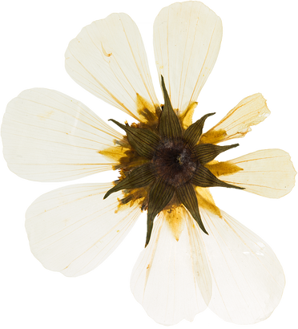
VẬN DỤNG
Làm mẫu ép thực vật
- Bước 1: Thu mẫu lá dương xỉ, lá cây đẹp,… đặt vào giữa hai tờ giấy rồi đặt vào cặp ép.
- Bước 2: Đặt cặp ép lên một miếng ván cứng, đặt vật nặng lên trên. Sau vài giờ thay giấy lót ẩm, đến khi lá hết nước thì đem cả cặp đi phơi, sấy.

Slide 20

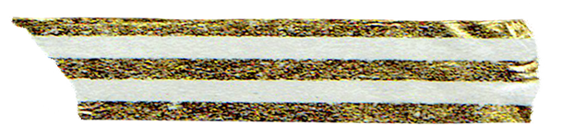
VẬN DỤNG
Làm mẫu ép thực vật
- Bước 3: Lấy mẫu đã khô đính lên giấy hoặc bìa cứng. Đặt một tờ giấy lên mẫu, là phẳng ở nhiệt độ vừa phải.
- Bước 4: Đem mẫu ép plastic hoặc gắn vào hộp kính bảo vệ.

Slide 21
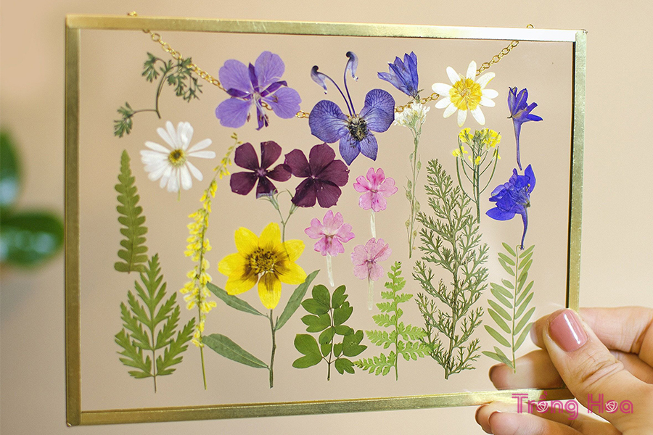

Một số mẫu hoa, lá ép khô

Slide 22

HƯỚNG DẪN VỀ NHÀ
- Hoàn thành mẫu ép thực vật và nộp vào giờ sau.
- Đọc và chuẩn bị bài 36: Động vật.

Slide 23


CẢM ƠN CÁC EM ĐÃ LẮNG NGHE BÀI GIẢNG!

